Slide 1

Boulangerie Lomoto
« Pain Lia o Tonda »
Guide utilisateur
Directeur Général
Vue d'ensemble en lecture seule — tous les modules
Application de gestion commerciale — édition 2026

Slide 2
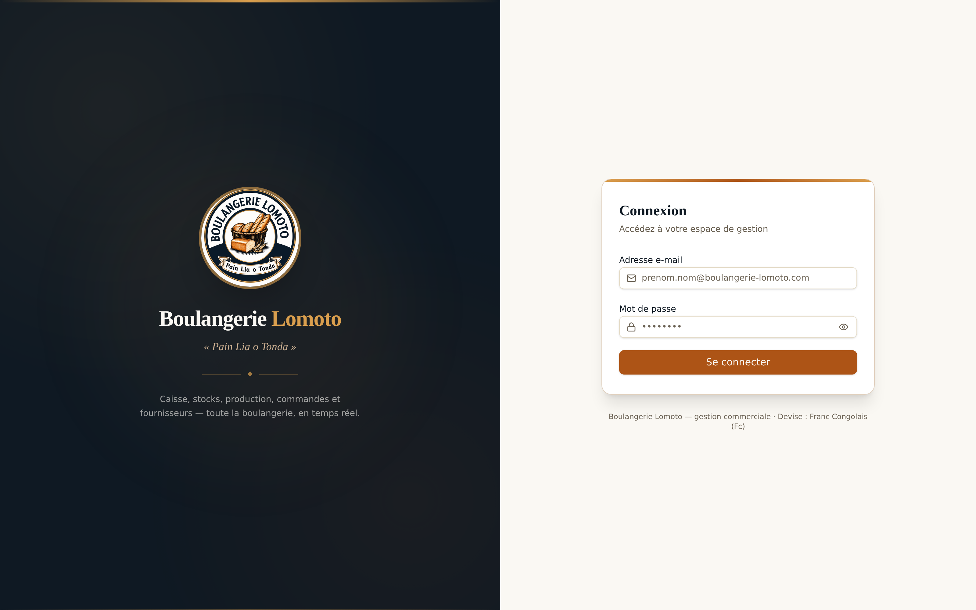
BIENVENUE
Ce guide est fait pour vous
Ce guide s'adresse à vous si vous occupez le poste de Directeur Général à la Boulangerie Lomoto.
Votre rôle est unique dans l'application : vous voyez tout, vous ne modifiez rien. Aucun bouton de saisie ne vous encombre — chaque écran vous donne une vue d'ensemble claire de ce qui se passe dans chaque module, en temps réel.
🔑
Vous connecter avec votre adresse professionnelle
👁
Consulter tous les modules opérationnels, sans exception
📊
Suivre les rapports et le journal d'audit de toute l'équipe
💬
Poser une question et être mis en relation avec un Administrateur
2 / 14
Boulangerie Lomoto — Guide Directeur Général

Slide 3
VOS ACCÈS DANS L'APPLICATION
Ce que vous pouvez voir
Lecture seule
Toujours accessible
Hors de votre périmètre
Vous consultez, sans jamais modifier
Quel que soit votre rôle
Grisé dans le menu
Caisse
Commandes
Commissions
Stocks
Production
Fournisseurs
Équipe
Travailleurs
Tableau de bord
Produits (catalogue)
Rapports (toute l'équipe)
Journal d'audit
Assistant
À propos
Paramètres
Approbations
État système
Aucun module en écriture pour votre rôle — même Rapports et Journal d'audit, en lecture, vous montrent l'activité de toute l'équipe, pas seulement la vôtre.
3 / 14
Boulangerie Lomoto — Guide Directeur Général

Slide 4
PREMIÈRE ÉTAPE
Se connecter à l'application
1
Ouvrez l'application dans votre navigateur (ordinateur, tablette ou téléphone).
2
Saisissez votre adresse professionnelle — format prenom.nom@boulangerie-lomoto.com.
3
Saisissez votre mot de passe.
4
Cliquez sur « Se connecter ».
Votre identifiant de connexion est toujours l'adresse professionnelle liée à votre fiche — vous ne pouvez pas la choisir ni la modifier vous-même.
4 / 14
Boulangerie Lomoto — Guide Directeur Général

Slide 5
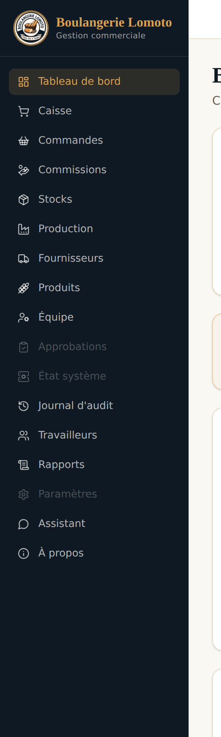
SE REPÉRER
Le menu et la navigation
En clair et cliquable
Tous les modules opérationnels, en lecture — Caisse, Commandes, Commissions, Stocks, Production, Fournisseurs, Équipe, Travailleurs, Journal d'audit, Rapports.
Grisé
Paramètres, Approbations et État système — réservés à l'Administrateur.
Astuce : votre nom et votre rôle sont toujours visibles en bas de la barre latérale, avec le bouton « Se déconnecter ».
5 / 14
Boulangerie Lomoto — Guide Directeur Général

Slide 6
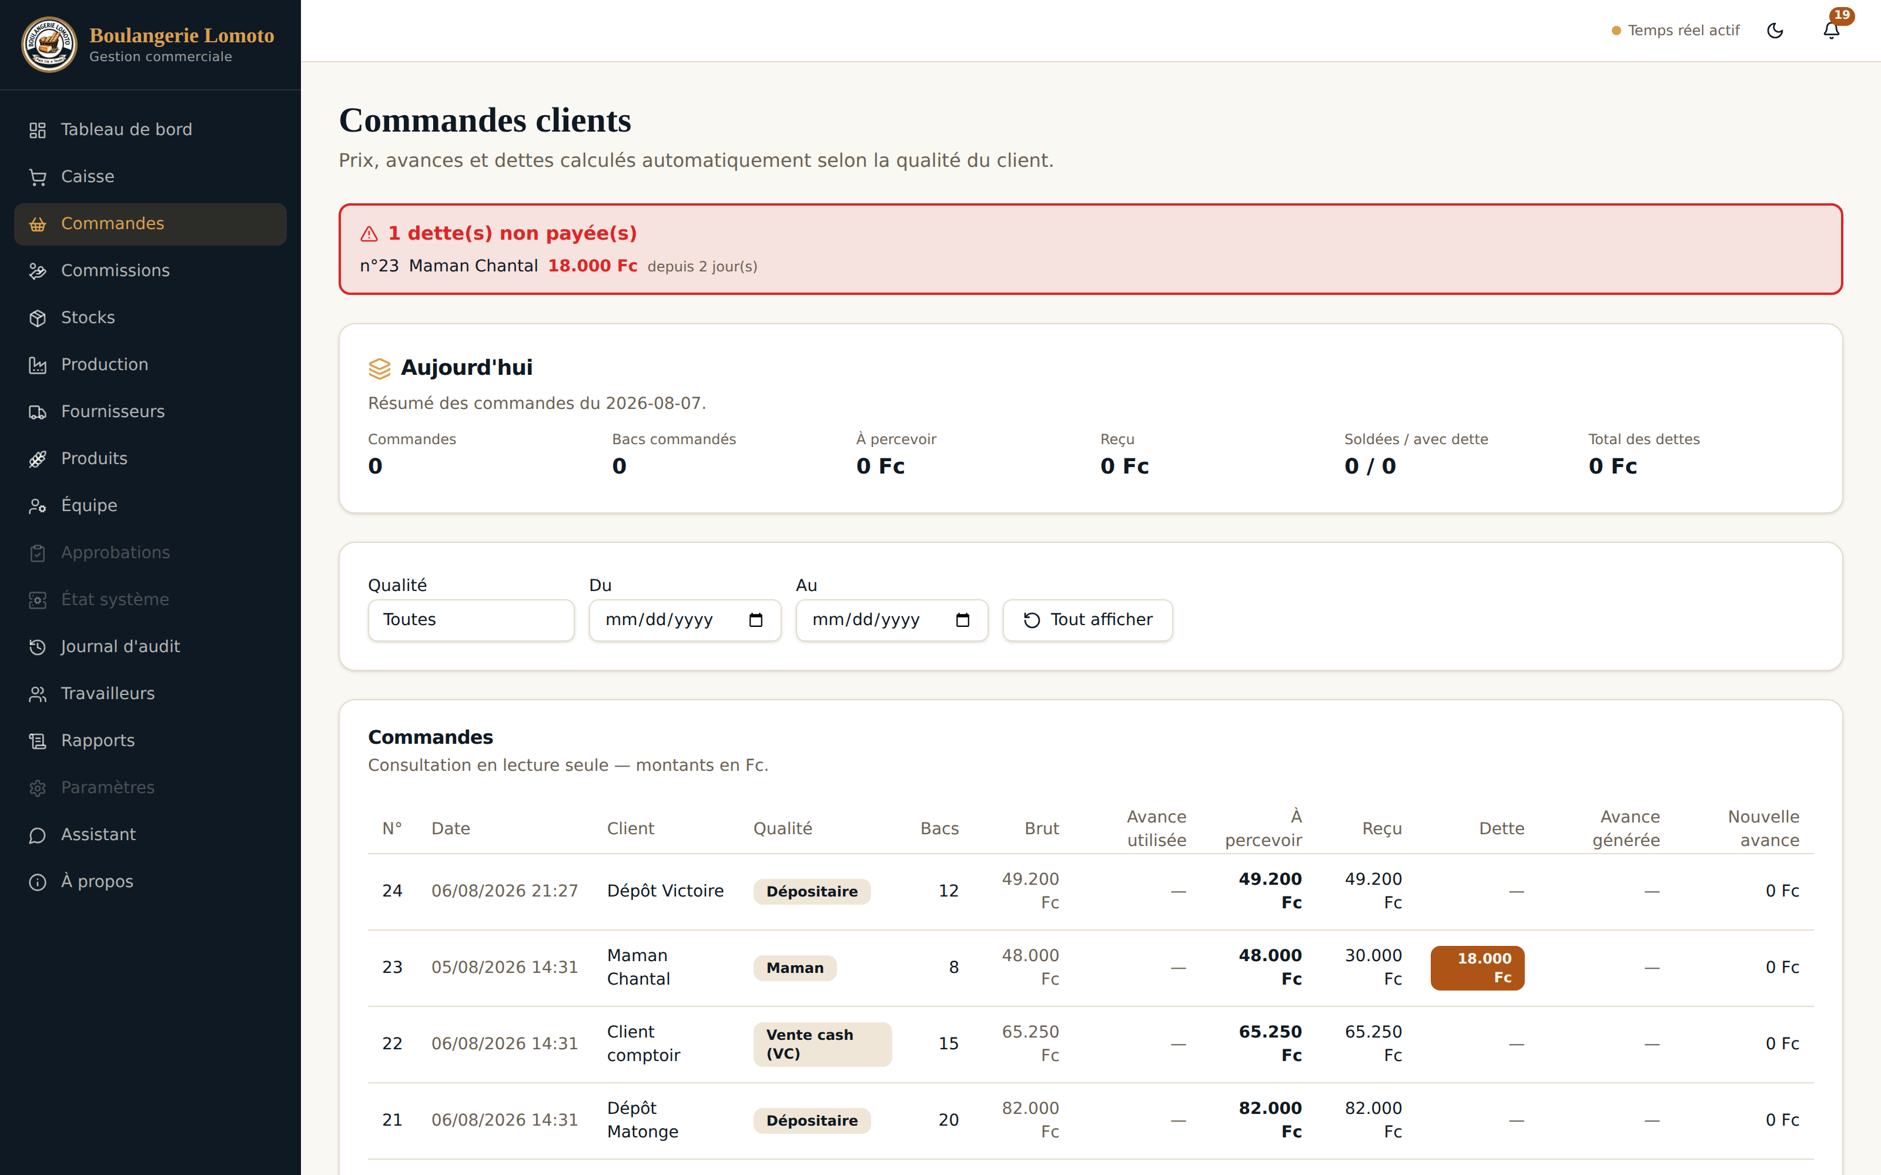
LE PRINCIPE PARTOUT
Lecture seule : à quoi ça ressemble
Sur chaque écran opérationnel, l'application vous le dit explicitement : « Consultation en lecture seule ». Aucun bouton « Nouveau », « Modifier » ou « Supprimer » n'apparaît jamais pour vous — ce n'est pas une restriction cachée, c'est écrit noir sur blanc.
Les chiffres, alertes et historiques restent exactement les mêmes que ceux vus par les rôles en écriture : vous avez la même information, juste sans le geste de saisie.
Les filtres et exports (PDF, impression) restent disponibles
Une alerte de dette ou de stock critique s'affiche pour vous comme pour tout le monde
6 / 14
Boulangerie Lomoto — Guide Directeur Général

Slide 7
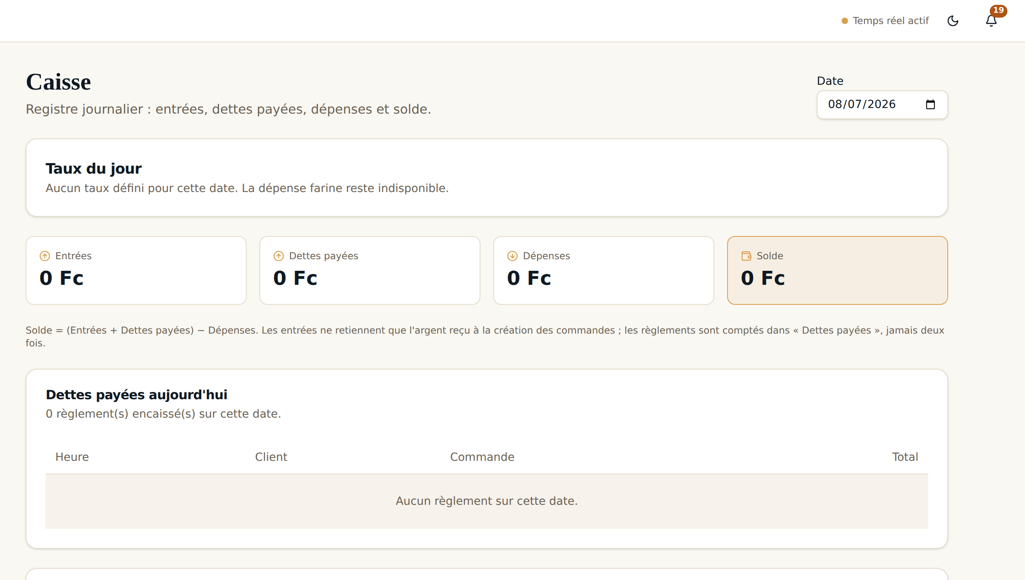
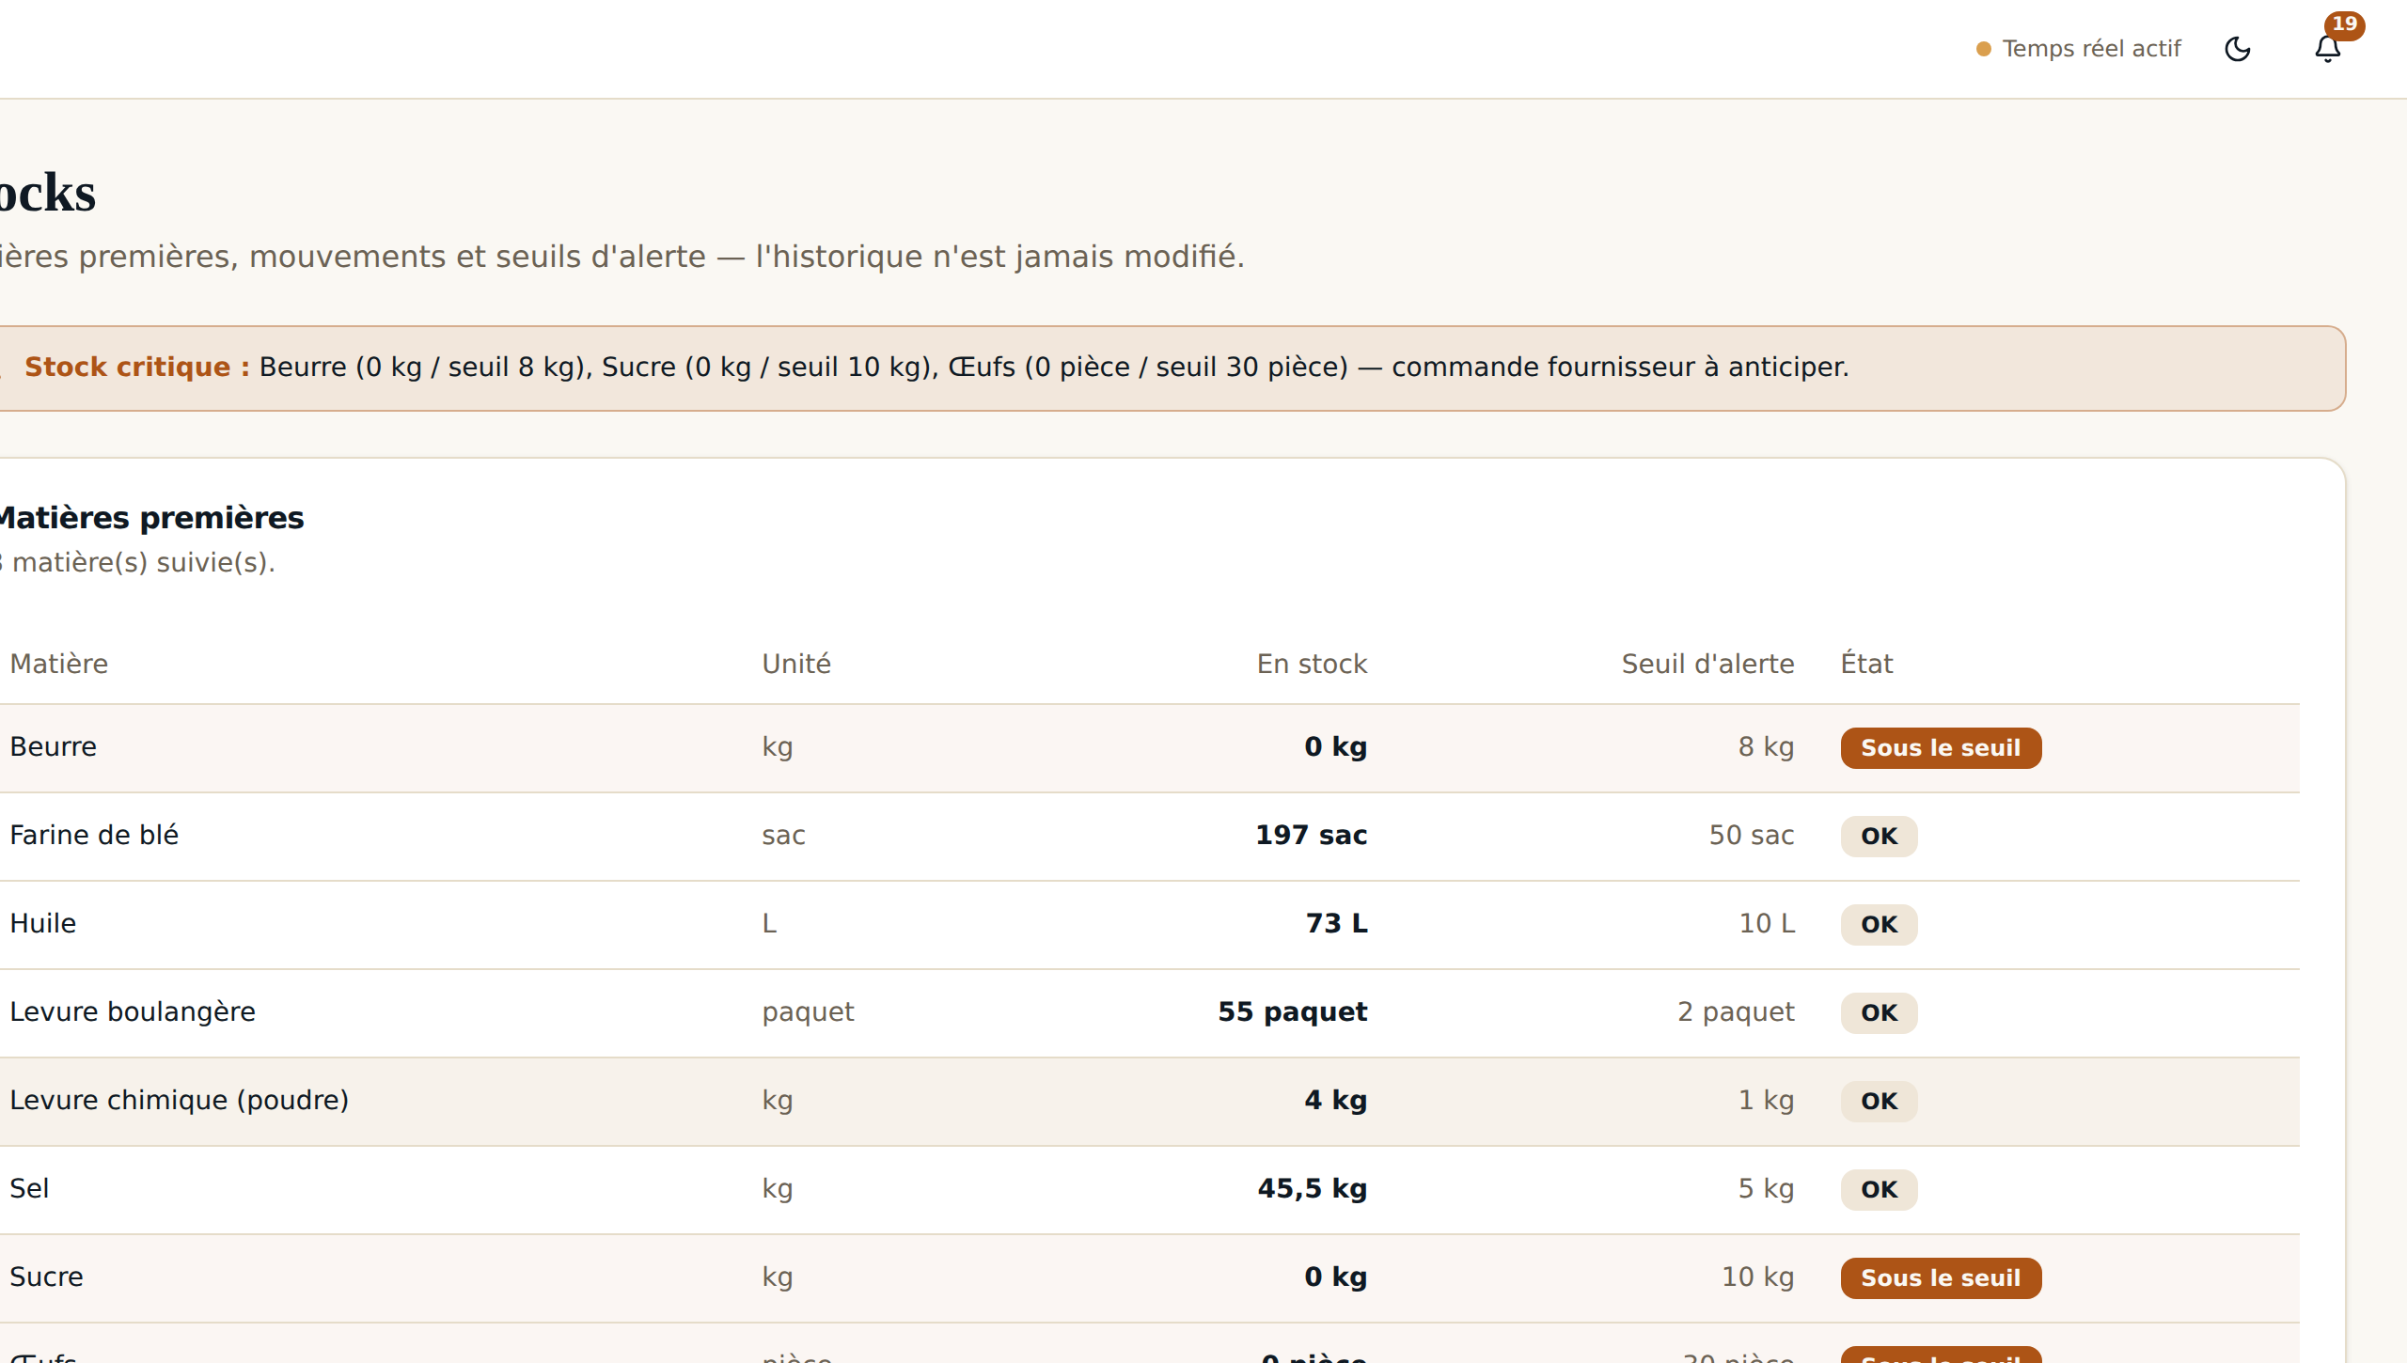
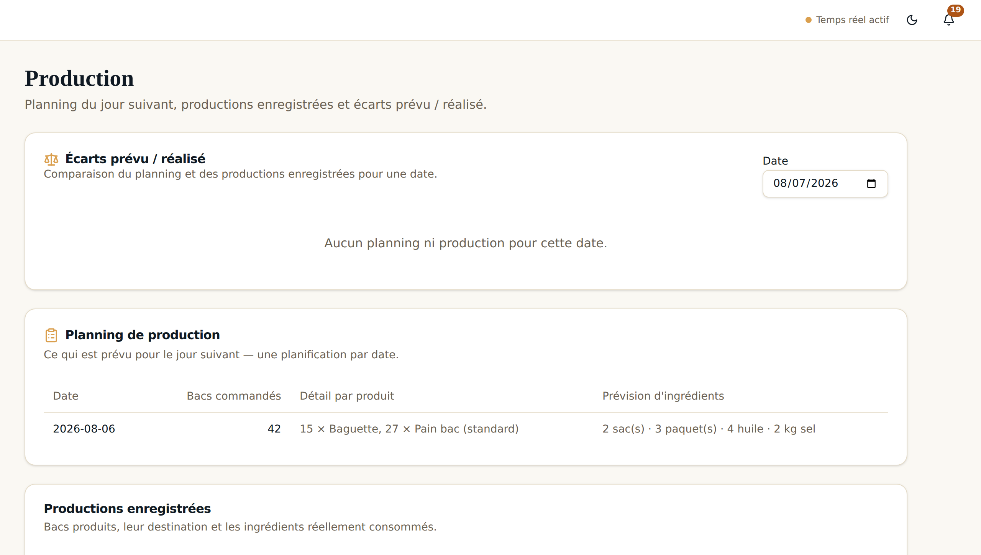
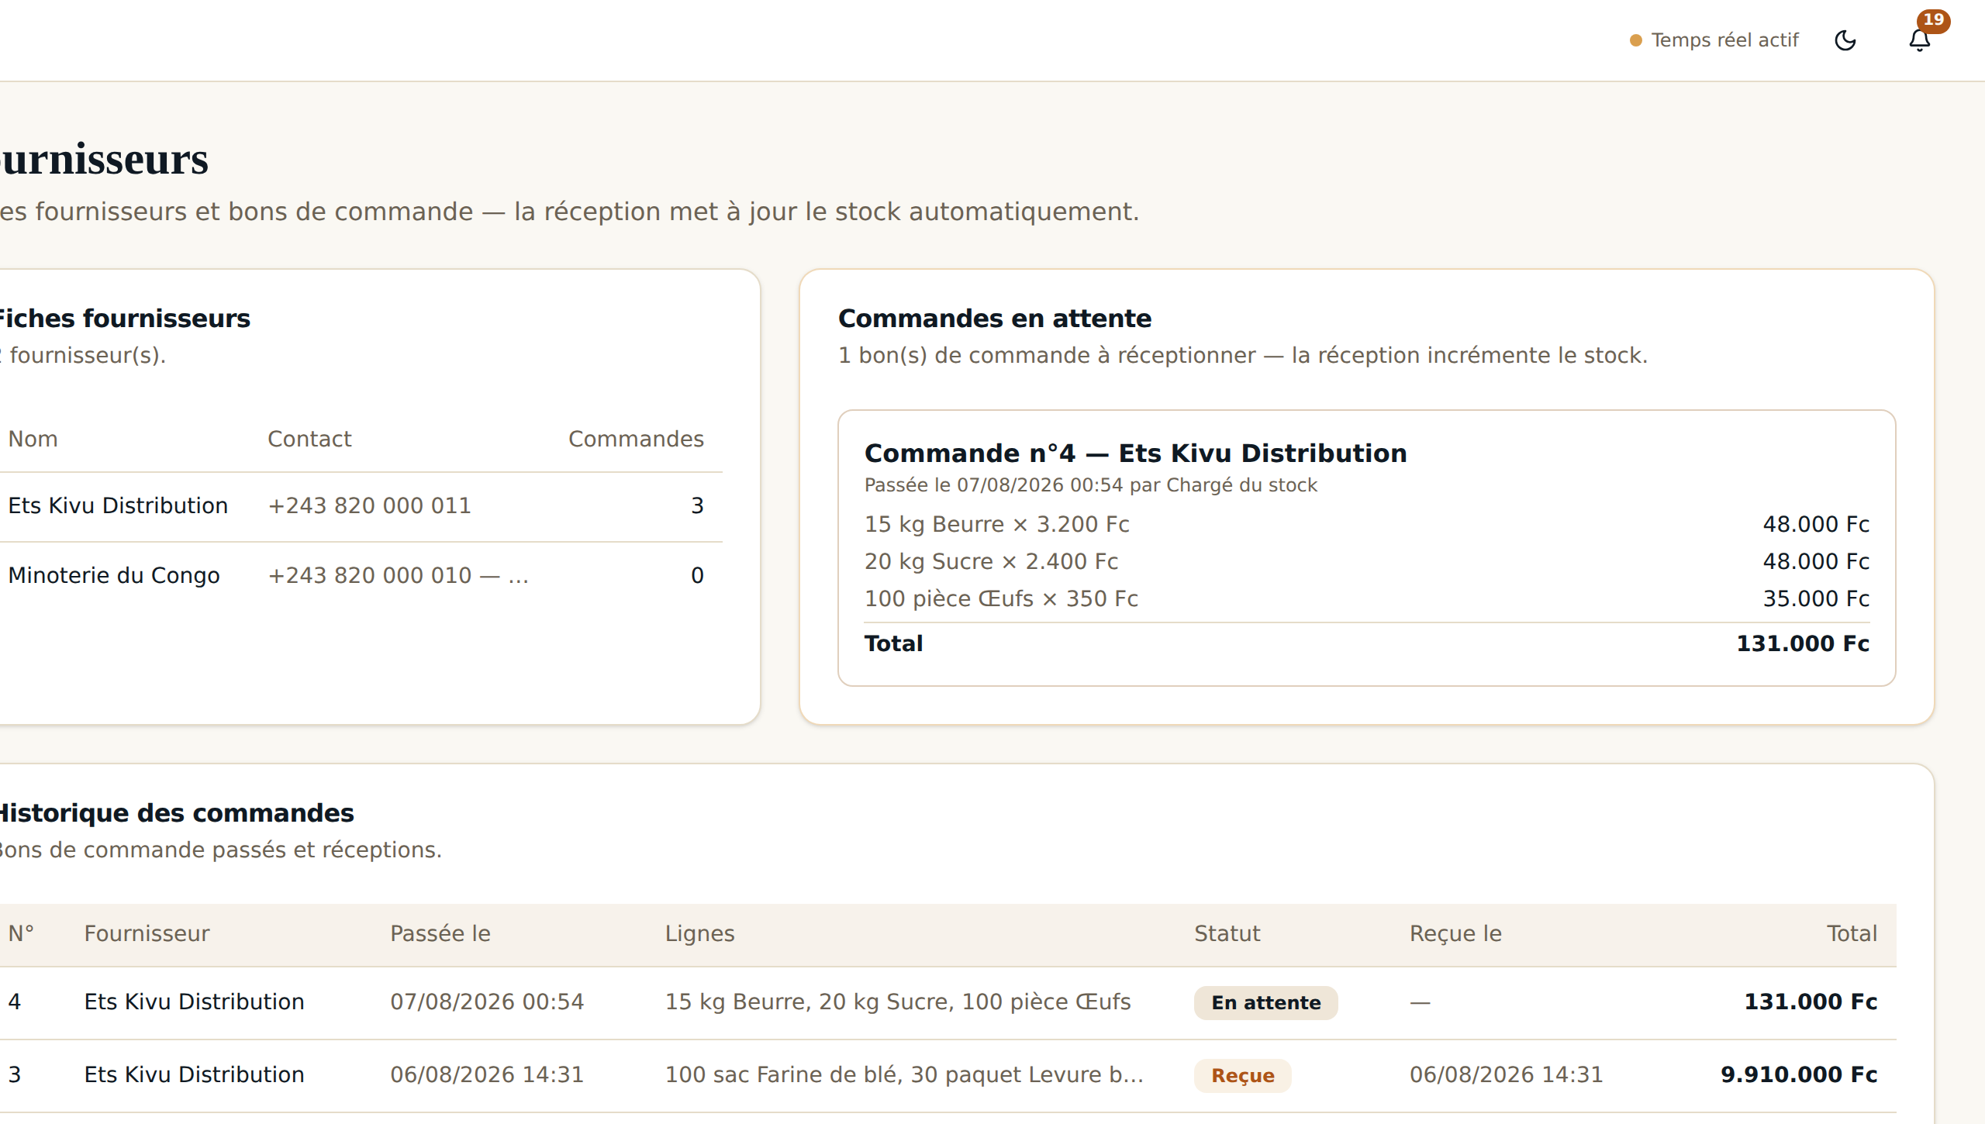
VUE D'ENSEMBLE
Tour des modules opérationnels
Caisse
Stocks
Registre journalier — entrées, dettes payées, dépenses, solde.
Matières premières, seuils d'alerte, historique des mouvements.
Production
Fournisseurs
Planning, productions enregistrées, écarts prévu / réalisé.
Fiches fournisseurs, commandes en attente et historique.
7 / 14
Boulangerie Lomoto — Guide Directeur Général

Slide 8
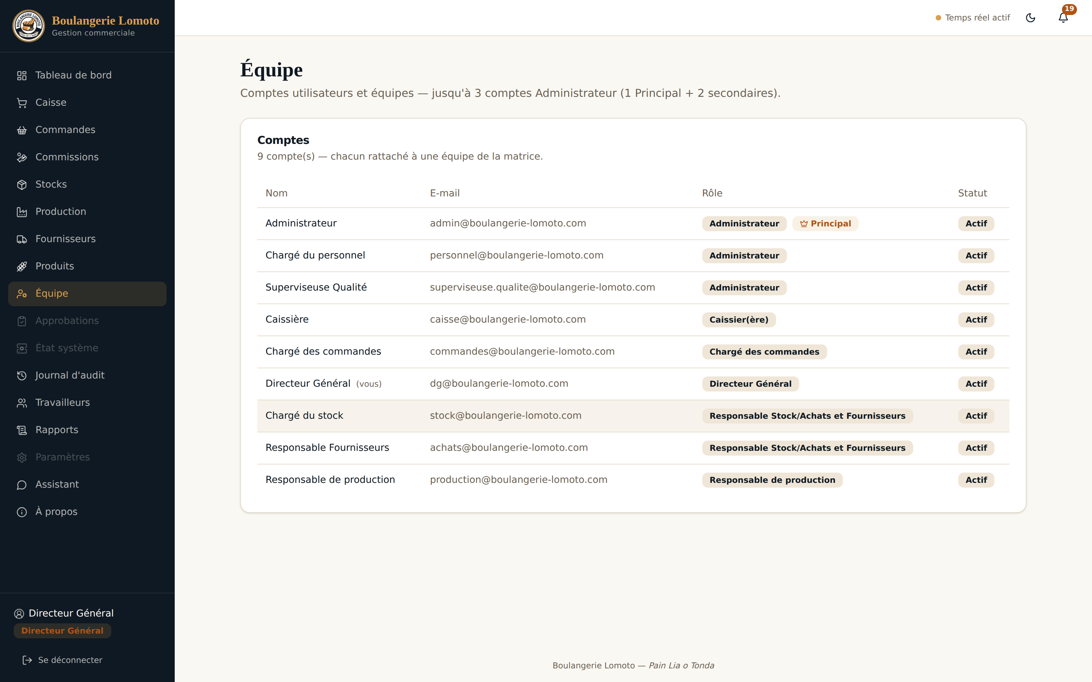
LECTURE SEULE
Équipe : voir l'organisation
Lecture seule
La liste complète des comptes — nom, e-mail, rôle et statut (actif ou désactivé) — sans les icônes d'action réservées à l'Administrateur.
Le badge « Principal » (couronne) reste visible : vous savez toujours qui porte ce statut, même sans pouvoir le transférer vous-même.
Jusqu'à 3 comptes Administrateur au total (1 Principal + 2 secondaires)
Pour toute question sur un compte, passez par l'Assistant
8 / 14
Boulangerie Lomoto — Guide Directeur Général

Slide 9
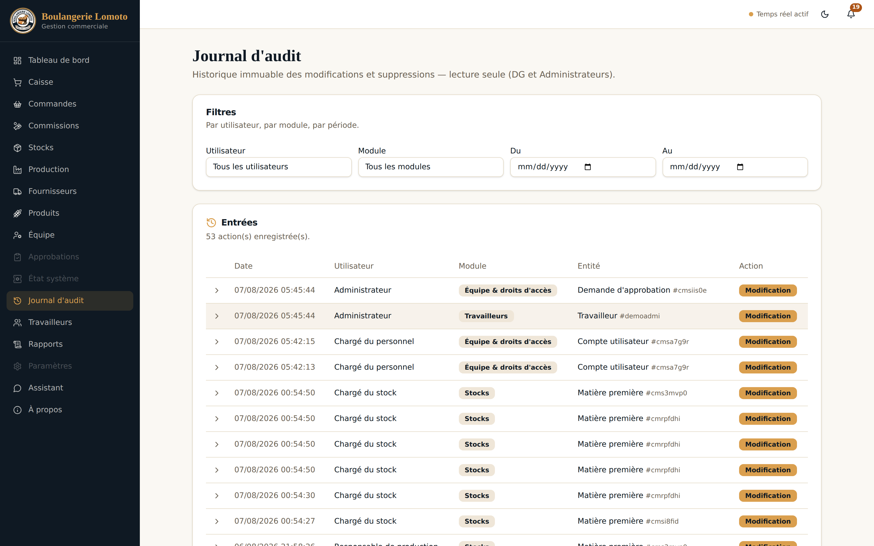
LECTURE SEULE
Journal d'audit : la traçabilité totale
Historique immuable de toutes les modifications et suppressions faites dans l'application, tous rôles confondus — réservé à vous et aux Administrateurs.
Chaque ligne se déplie pour comparer l'avant et l'après, champ par champ. Filtrez par utilisateur, par module ou par période pour retrouver une action précise.
Rien n'est jamais retiré de ce journal
Utile pour comprendre le « pourquoi » derrière un chiffre inhabituel avant de poser la question à l'équipe
9 / 14
Boulangerie Lomoto — Guide Directeur Général

Slide 10
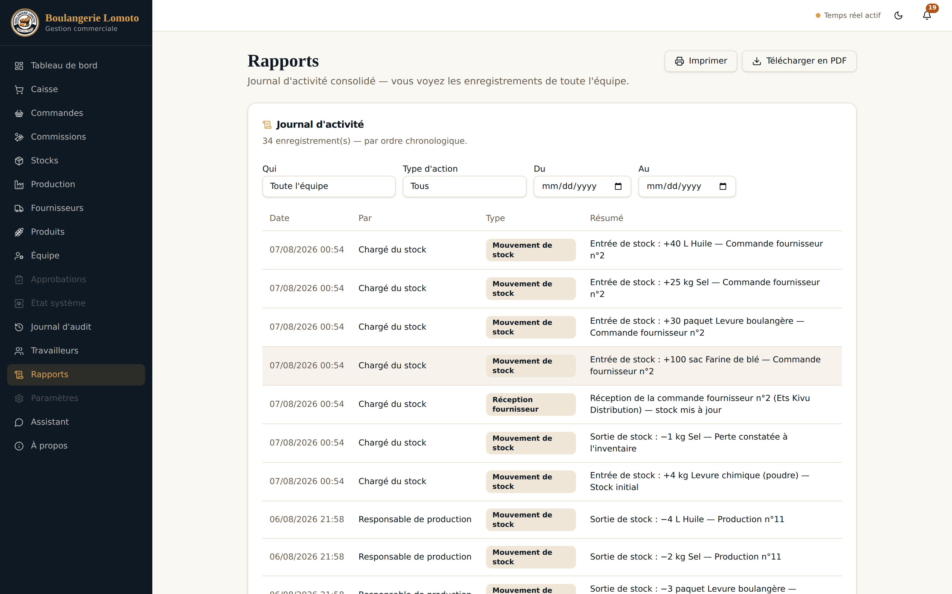
TOUJOURS ACCESSIBLE
Rapports : le journal de toute l'équipe
Comme pour l'Administrateur, votre écran Rapports est consolidé : vous y voyez l'activité de toute l'équipe, pas seulement la vôtre — commandes, mouvements de stock, productions, réceptions fournisseurs…
Filtrez par personne, par type d'action ou par période, puis imprimez ou téléchargez en PDF pour vos points de suivi.
Vue complémentaire au Journal d'audit — ici l'activité au fil de l'eau, pas seulement les modifications
Le point de départ naturel pour un bilan rapide de la journée
10 / 14
Boulangerie Lomoto — Guide Directeur Général

Slide 11
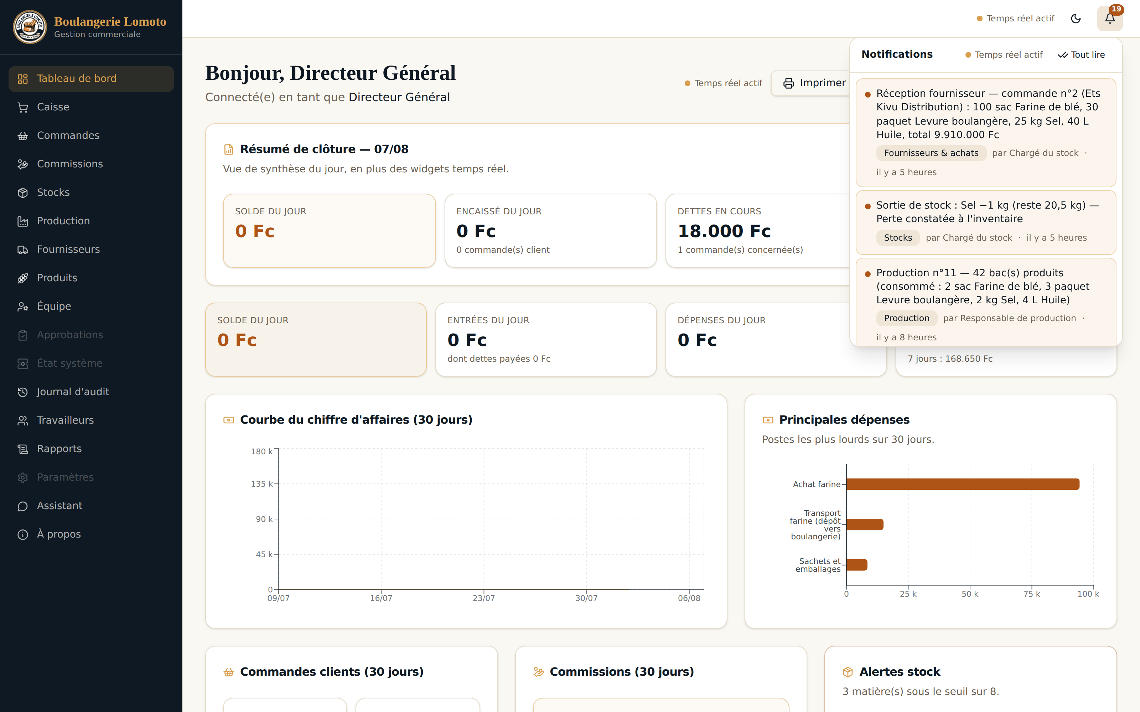
RESTER INFORMÉ(E)
Notifications en temps réel
La cloche en haut à droite affiche un badge dès qu'un événement à priorité haute survient — une dette client qui traîne, une matière première sous le seuil d'alerte, une intervention inhabituelle.
Vous recevez les mêmes alertes que l'Administrateur sur ce qui sort de l'ordinaire, sans avoir à parcourir chaque module un par un.
« Tout lire » marque toutes les notifications comme vues
Rien à installer : ça fonctionne tant que vous êtes connecté(e)
11 / 14
Boulangerie Lomoto — Guide Directeur Général

Slide 12
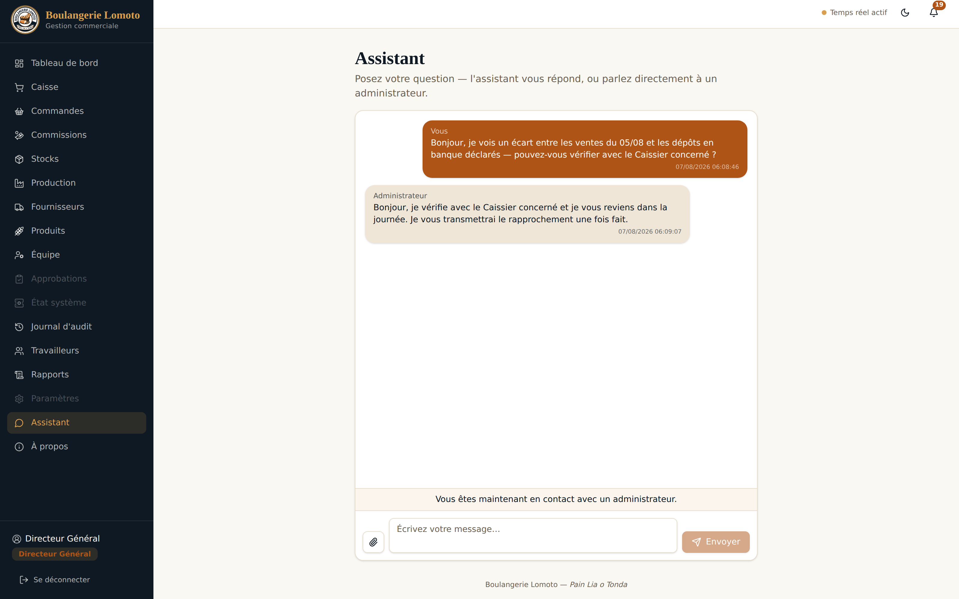
BESOIN D'AIDE
Poser une question à un Administrateur
Depuis Assistant, écrivez votre question dans la zone de texte puis cliquez sur « Envoyer ». Un premier niveau automatisé peut répondre ; sinon, un Administrateur prend le relais — comme dans l'exemple ci-contre, sur un écart entre ventes et dépôts en banque.
Votre message part directement à la file des Administrateurs — n'importe lequel des trois comptes peut vous répondre, en temps réel.
Une seule conversation active à la fois, tout l'historique reste visible
Le réflexe naturel pour toute question qui dépasse ce que Rapports ou le Journal d'audit peuvent expliquer seuls
12 / 14
Boulangerie Lomoto — Guide Directeur Général

Slide 13
RÉCAPITULATIF
Votre routine quotidienne
1
2
3
4
5
6
🔑
📊
👁
🕐
🔔
💬
Connexion
Tableau de bord
Modules opérationnels
Journal d'audit
Notifications
Assistant
Adresse professionnelle + mot de passe
Vue de synthèse du jour, en un coup d'œil
Caisse, Commandes, Stocks, Production…
Traçabilité complète, tous rôles confondus
Alertes à priorité haute, en temps réel
Une question ? Un Administrateur répond
13 / 14
Boulangerie Lomoto — Guide Directeur Général

Slide 14
Merci !
Une question, un doute sur un écran ? Ouvrez l'Assistant et écrivez à un Administrateur.
Boulangerie Lomoto · « Pain Lia o Tonda »
14 / 14
Boulangerie Lomoto — Guide Directeur Général

